Slide 1


Administração Financeira
Marcelo Perlin
Conta Caixa (parte 2) - Ross (Cap 18) e Assaf Net (Cap 4)
Escola de Administração, UFRGS

Slide 2
Plano de Aula
A administração do Caixa
Determinação do saldo de caixa

Slide 3
Determinação do Nível de Caixa
Revisando:
Políticas flexíveis e restritas de administração do AC
Flexível = valor alto em AC, financiado por capital de longo prazo
Restritiva = valor baixo em AC, financiado por capital de curto prazo (dívidas)
Montante ótimo no AC vai ser o ponto que minimiza os custos de carregamento e de falta
O caixa é o ativo mais líquido da empresa e por isso pode ser entendido como um caso especial na administração do AC
Incerteza dos fluxos de caixa, tanto no recebimento quanto no pagamento
Possibilidade de investimento e tomada de empréstimo do capital
Sazonalidade das entradas e saídas de caixa

Slide 4
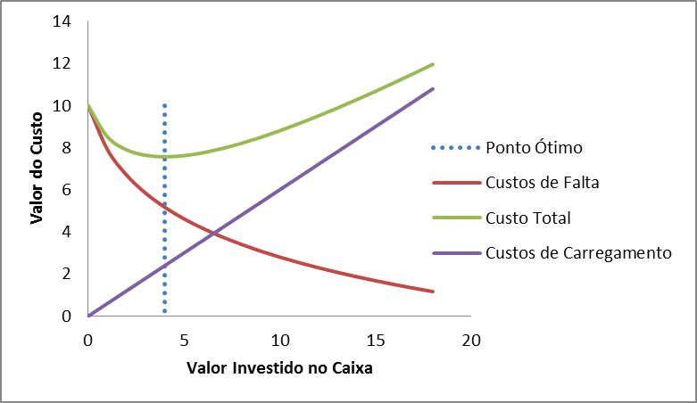
Ilustração do ponto ótimo de Caixa

Slide 5
Modelos propostos
Modelo de Caixa Mínimo Operacional (Assaf Neto cap. 4, pag. 88)
Modelo de Baumol (1952)
Modelo de Miller-Orr (1966)
Modelo do dia de semana (Assaf Neto cap. 4, pag. 97)

Slide 6
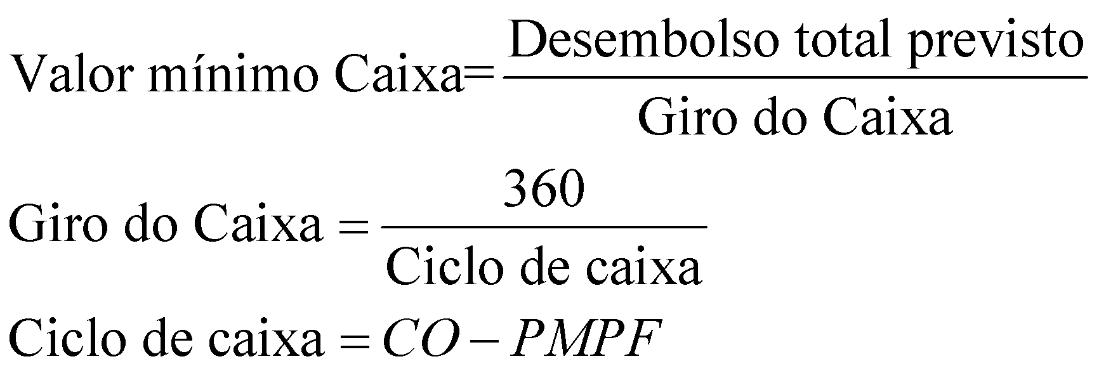
Modelo de Caixa Mínimo Operacional
Utiliza o desembolso total previsto no período e o ciclo de caixa para determinar o valor mínimo de caixa
O ciclo de caixa define o período compreendido entre o pagamento da compra de matéria prima até o momento do recebimento das vendas
Um alto giro do caixa define que a empresa tem maior capacidade de gerar recursos, o que diminui o valor mínimo a ser mantido em caixa

Slide 7
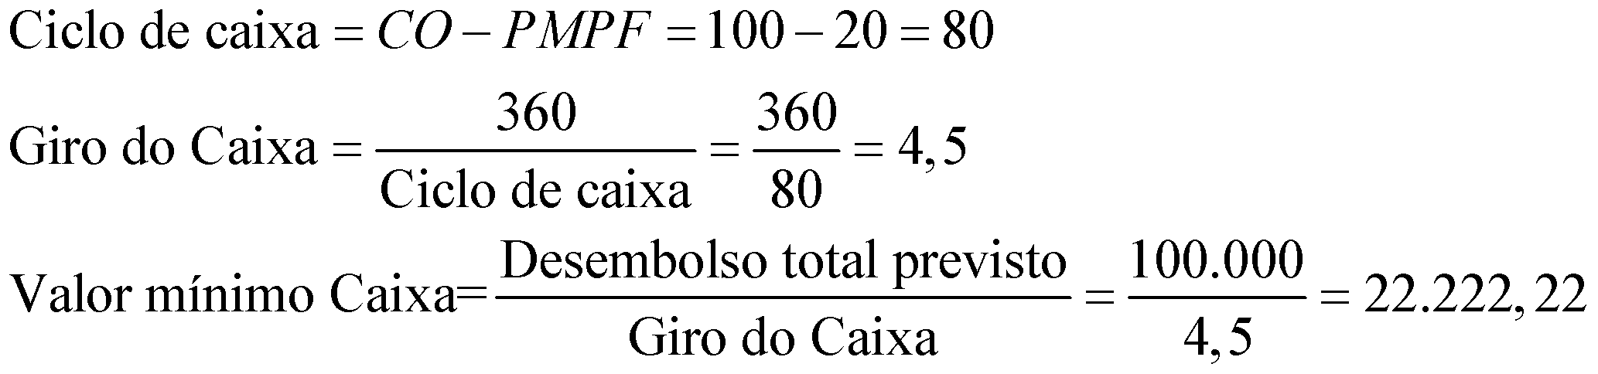
Exemplo
Uma empresa possui ciclo operacional de 100 dias e prazo médio de pagamento de fornecedores de 20 dias. Assumindo um desembolso previsto de 100.000 R$ ao ano, qual o montante mínimo a ser deixado na conta caixa? (assuma um ano com 360 dias)

Slide 8
Críticas ao Modelo de Caixa Mínimo Operacional
Baseado em fortes premissas
Fluxos são conhecidos
O modelo não assume sazonalidades nos fluxos de caixa
O método não define o montante máximo
A abordagem tem enfoque flexível (mais $ em caixa)

Slide 9
Modelo de Baumol (1952)
Análise específica dos custos e benefícios de manter caixa
Permite definir matematicamente o montante máximo a ser deixado em caixa com base em uma fórmula intuitiva
Elementos:
Custo fixo de conversão de caixa (custo do pedido)
Custo de oportunidade (investimento em títulos de renda fixa)
Demanda de caixa (determinada pela demanda total do período e assumida fixa para cada intervalo)
A empresa SEMPRE gasta o mesmo valor para cada período

Slide 10
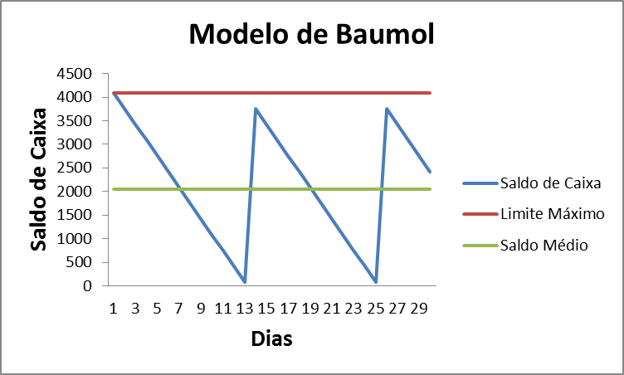
Exemplo Gráfico - Modelo de Baumol

Slide 11
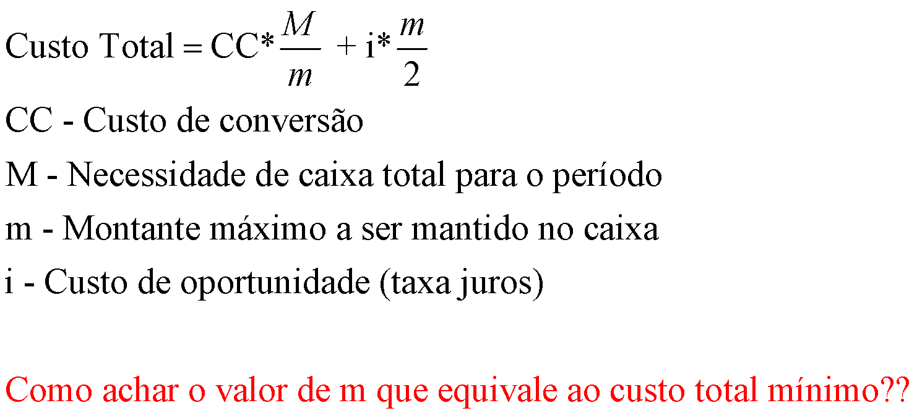
Formalização das Ideias

Slide 12
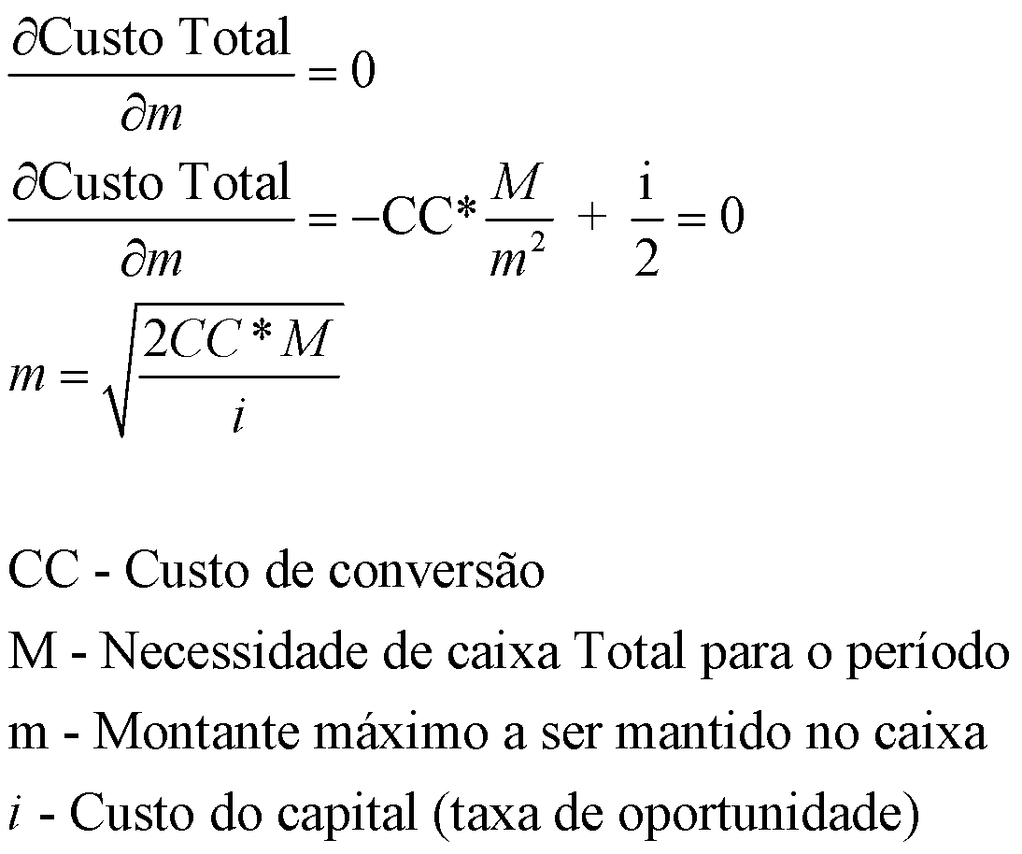
Solução Baumol

Slide 13
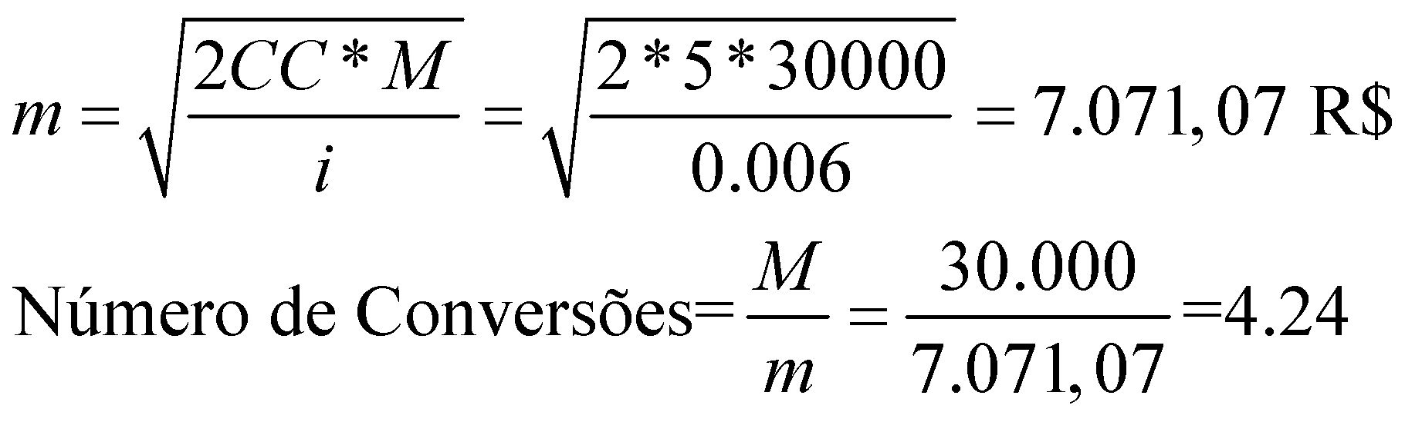
Exemplo Baumol
Uma empresa precisará de 30.000 R$ ao longo de um mês. Considerando um custo de conversão de capital em 5 R$, e uma taxa de oportunidade de 0.6% ao mês, qual o montante máximo a ser mantido em caixa?

Slide 14
Exemplo Baumol
Vai Excel

Slide 15
Exemplo Baumol (usando dados dos Alunos)
Vai Excel

Slide 16
Críticas ao Modelo de Baumol
Fluxos de caixa conhecidos e iguais para cada período?
A empresa sempre gasta o mesmo valor a cada intervalo?
Falta de saldo de segurança (ou saldo mínimo)?
Porém facilmente adaptável ao modelo arbitrariamente

Slide 17
Modelo de Miller Orr (1966)
Principal contribuição: Assume que os fluxos de caixa futuros (receitas e despesas) são desconhecidos (aleatórios)
Mas distribuição é conhecida e segue Normal/Gaussiana
Utiliza as ferramentas da estatística para resolver o problema de alocação de capital no caixa
Determinação de saldos médio, mínimo e máximo
Saldo de caixa flutua entre esses intervalos

Slide 18
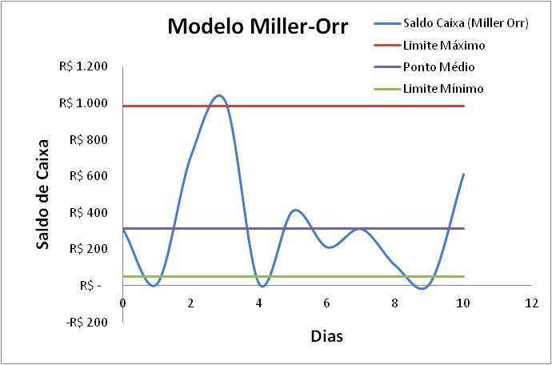
Exemplo Miller Orr

Slide 19
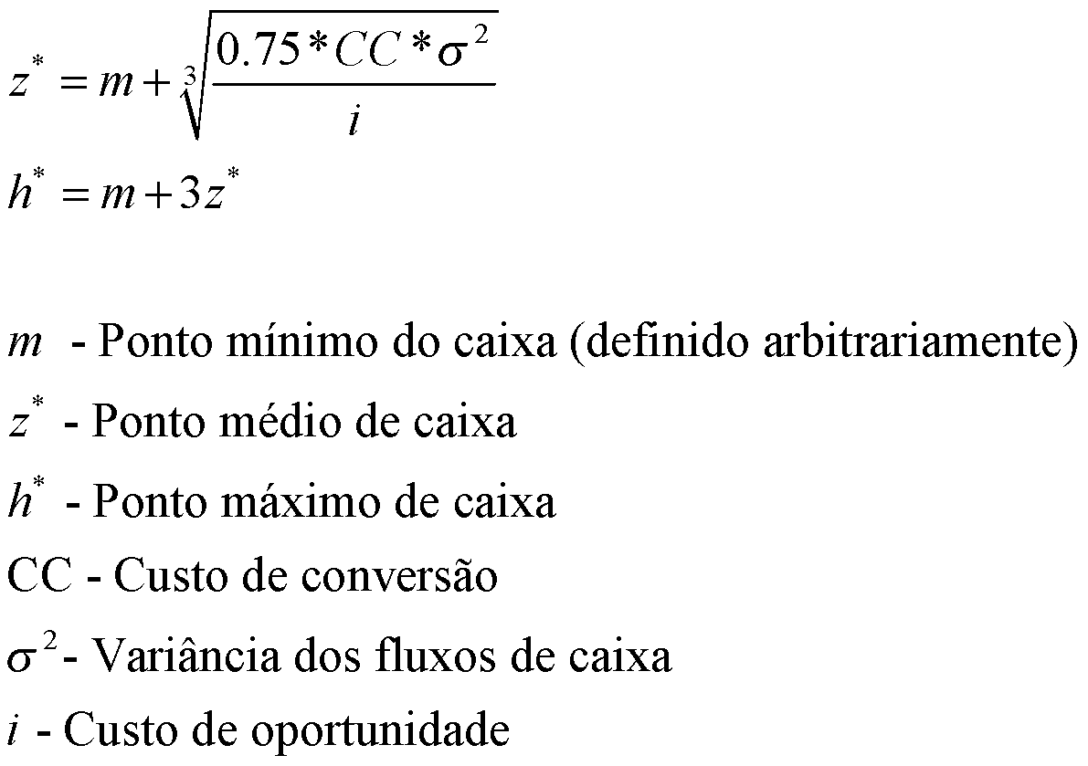
Equação Miller-Orr

Slide 20
Exemplo
Vai Excel

Slide 21
Críticas Modelo Miller-Orr
Distribuições Normais?
Assumir a distribuição Gaussiana sem testar a aderência da mesma é no mínimo complicado!
Um erro no uso da distribuição pode acarretar riscos não contabilizados (erro de modelagem)
Custos de liquidez na conversão de capital
Maiores montantes têm benefícios em termos de taxa de juros (ex: CDB pós fixado)

Slide 22
Modelo do dia da semana (sazonalidade)
Incorpora a existência de sazonalidades nos fluxos de caixa da empresa
Ex: Um restaurante possivelmente tem maior gasto com estoque perto do final de semana e maior entrada de dinheiro no final de semana
Ideia do método: Com base em dados históricos construir previsões diárias dos fluxos de caixa da empresa, incorporando mais de uma sazonalidade (ex: sazonalidade do dia da semana e sazonalidade do dia do mês)
Passos:
Verificar a % dos fluxos de caixa para cada dia da semana e contabilizar seus desvios da média
Verificar historicamente a % dos fluxos de caixa para cada dia do mês e “ajustar” o FC projetado com o uso dos desvios calculados anteriormente

Slide 23
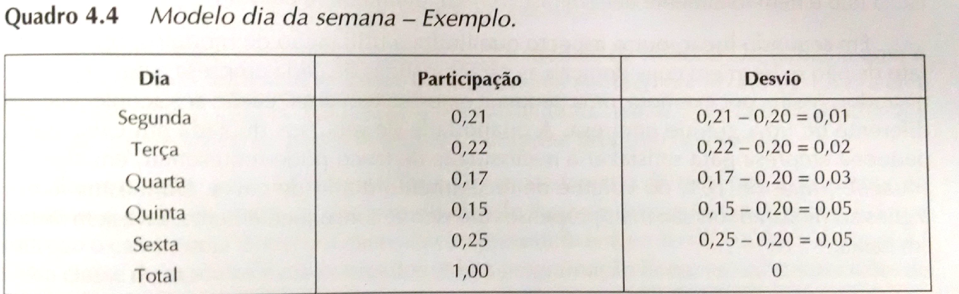
Passo 1 – Modelo do dia da semana

Slide 24
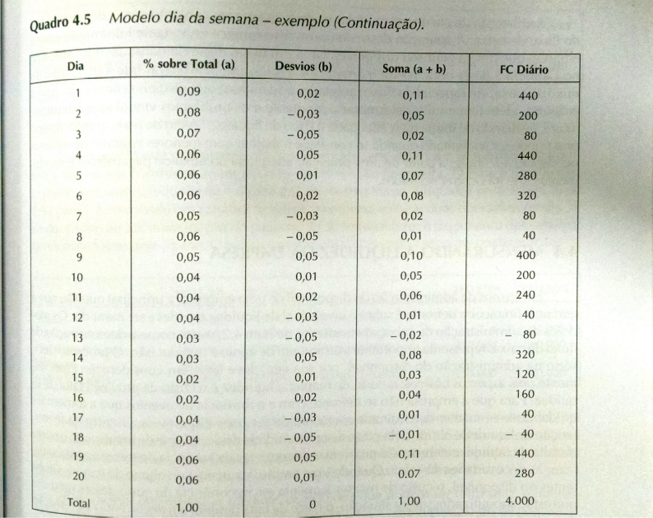

Passo 2 – Modelo do dia da semana

Slide 25
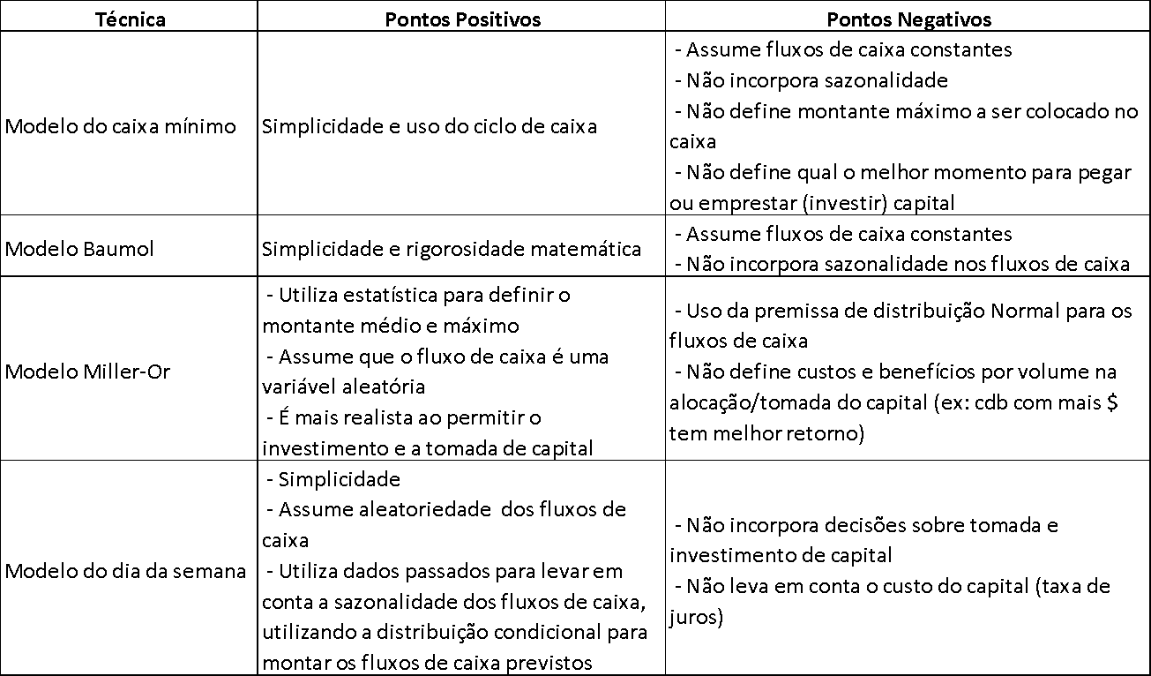
Quadro comparativo das Técnicas

